Slide 1
TRÒ CHƠI Ô CHỮ
1
2
3
4
5
6
LUẬT CHƠI
- Trò chơi ô chữ gồm 6 ô chữ được đánh số từ 1 đến 6 sẽ tương ứng với 6 câu hỏi.
- Các em dựa vào Tập bản đồ Địa lí 6 và kiến thức đã học để trả lời, mỗi câu hỏi có 1 lượt trả lời.
- Em nào trả lời đúng sẽ nhận được 1 phần quà nhỏ và ô chữ sẽ hiện ra chữ cái tương ứng, trả lời sai ô chữ sẽ bị khóa lại.
- Trong quá trình trả lời, em nào trả lời đúng tên từ khóa thì sẽ nhận được phần quà lớn hơn.

Slide 2
TRÒ CHƠI Ô CHỮ
1
2
3
4
5
6
Ư
T
Ự
Q
U
A
Y
Câu 1. Trong hệ Mặt Trời, Trái Đất ở vị trí nào theo thứ tự xa dần Mặt Trời?
A. Vị trí thứ 3 B. Vị trí thứ 5 C. Vị trí thứ 9 D. Vị trí thứ 7
Câu 2. Trong hệ Mặt Trời, hành tinh nào nằm gần Mặt Trời nhất?
A. Kim tinh B. Thủy tinh C. Thổ tinh D. Hải Vương tinh
Câu 3. Trái Đất có dạng hình:
A. Cầu B. Tròn C. Vuông D. Tam giác
Câu 4. Bán kính Trái Đất dài bao nhiêu?
A. 6378cm B. 6378m C. 6378km D. 6378km2
Câu 5. Trong hệ Mặt Trời, hành tinh nào nằm xa Mặt Trời nhất?
A. Kim tinh B. Thủy tinh C. Thổ tinh D. Hải Vương tinh
Câu 6. Mặt Trăng là vệ tinh của hành tinh nào?
A. Trái Đất B. Thủy tinh C. Mộc tinh D. Hải Vương tinh

Slide 3
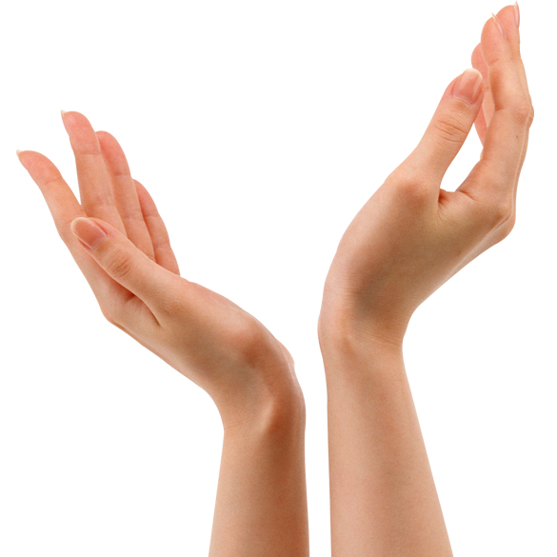
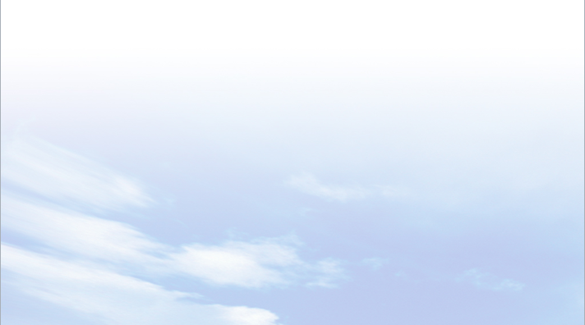
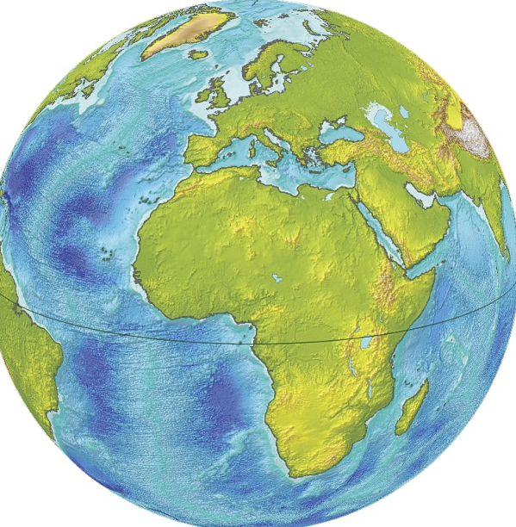
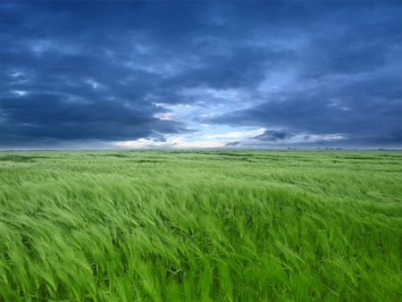

CHUYỂN ĐỘNG TỰ QUAY QUANH
TRỤC CỦA TRÁI ĐẤT VÀ HỆ QUẢ
Bài 6:
ĐỊA LÍ 6

Slide 4

LỚP
6
ĐỊA LÍ
BÀI 6. CHUYỂN ĐỘNG TỰ QUAY QUANH
TRỤC CỦA TRÁI ĐẤT VÀ HỆ QUẢ
I
CHUYỂN ĐỘNG TỰ QUAY QUANH TRỤC CỦA TRÁI ĐẤT
II
HỆ QUẢ CHUYỂN ĐỘNG TỰ QUAY QUANH TRỤC CỦA TRÁI ĐẤT
III
LUYỆN TẬP VÀ VẬN DỤNG

Slide 5
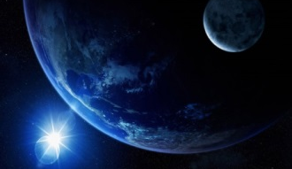
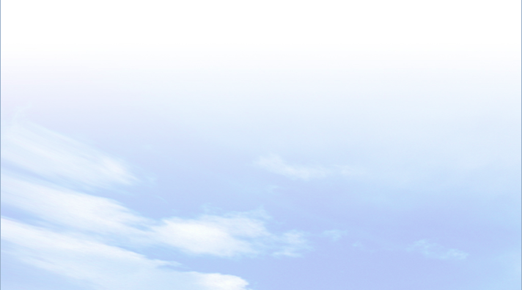

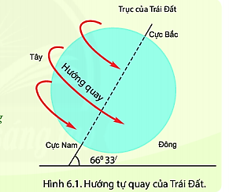

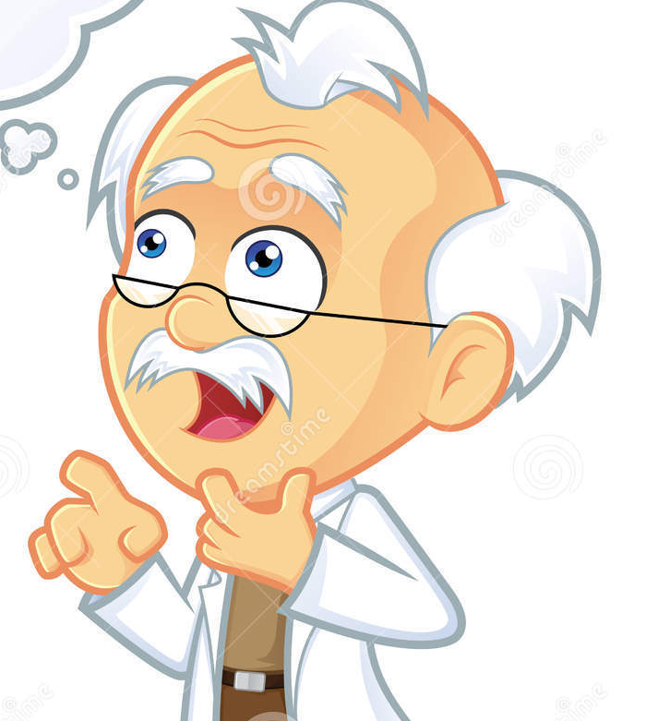
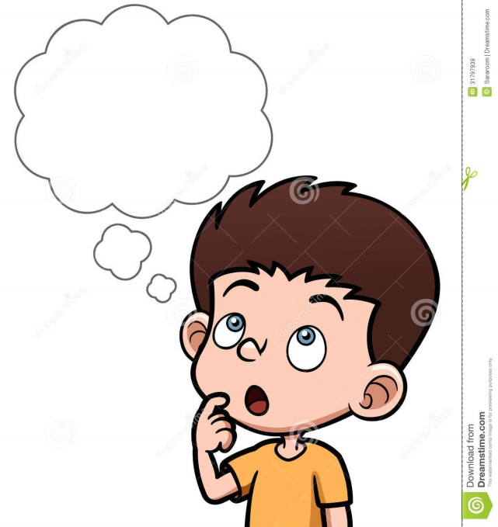
BÀI 6
I
Chuyển động tự quay quanh trục của Trái Đất
Quan sát hình 6.1 em hãy
xác định hướng tự quay quanh trục của Trái Đất. Cho biết góc nghiêng của trục Trái Đất trên mặt phẳng quỹ đạo là
bao nhiêu?
- Hướng tự quay là từ Tây sang Đông.
- Góc nghiêng của trục Trái Đất trên mặt phẳng quỹ đạo là 66⁰33’.

Slide 6
BÀI 6
I
Chuyển động tự quay quanh trục của Trái Đất
Dựa vào thông tin trong bài em hãy cho biết thời gian Trái Đất quay một vòng quanh trục là bao
nhiêu giờ?
Thời gian Trái Đất tự quay một vòng quanh trục là 24 giờ.

Slide 7
BÀI 6
I
Chuyển động tự quay quanh trục của Trái Đất
- Trái Đất tự quay quanh một trục tưởng tượng nối liền hai cực và nghiêng 66⁰33' trên mặt phẳng quỹ đạo.
- Hướng tự quay là từ Tây sang Đông.
- Thời gian Trái Đất tự quay một vòng quanh trục là 24 giờ.

Slide 8
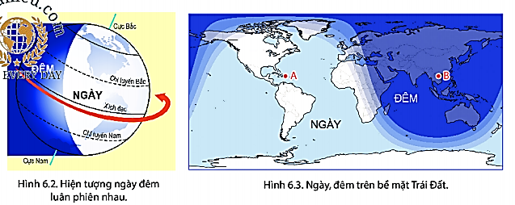
BÀI 6
II
Hệ quả chuyển động tự quay quanh trục của Trái Đất
1. Sự luân phiên ngày đêm
Dựa vào hình 6.2, 6.3 và thông tin trong bài em hãy cho biết vị trí điểm A có luôn là ban ngày, vị trí điểm B có luôn là ban
đêm không?
Vị trí điểm A không phải lúc nào cũng là ban ngày, vị trí điểm B không phải lúc nào cũng là ban đêm.

Slide 9
BÀI 6
II
Hệ quả chuyển động tự quay quanh trục của Trái Đất
1. Sự luân phiên ngày đêm
- Trái Đất có dạng hình cầu nên Mặt Trời chỉ chiếu sáng được một nửa.
- Do Trái Đất tự quay quanh trục nên ở mọi nơi trên bề mặt Trái Đất đều lần lượt cả ngày và đêm.
Dựa vào hình 6.2, 6.3 và thông tin trong bài em hãy giải thích vì sao có sự luân phiên ngày đêm ở khắp mọi nơi trên
Trái Đất?

Slide 10
BÀI 6
II
Hệ quả chuyển động tự quay quanh trục của Trái Đất
1. Sự luân phiên ngày đêm
- Do Trái Đất có dạng hình cầu nên Mặt Trời bao giờ cũng chỉ chiếu sáng được một nửa. Nửa được chiếu sáng là ngày, nửa nằm trong bóng tối là đêm.
- Nhờ có sự vận động tự quay quanh trục của Trái Đất nên ở khắp nơi trên Trái Đất đều lần lượt có ngày và đêm.

Slide 11

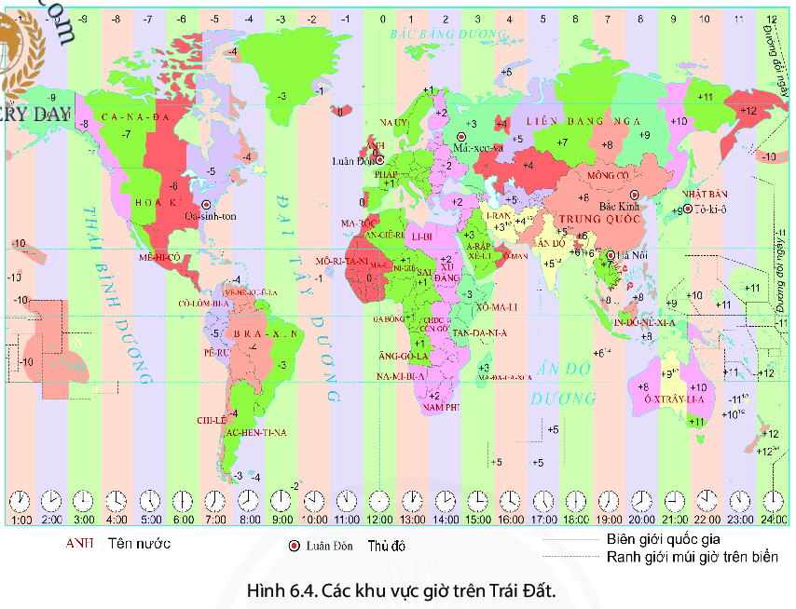
BÀI 6
II
Hệ quả chuyển động tự quay quanh trục của Trái Đất
2. Giờ trên Trái Đất
THẢO LUẬN NHÓM
Thời gian: 5 phút
* Nhóm 1, 2, 3, 4:
Quan sát hình 6.4 và thông tin trong bài, hãy cho biết:
1. Giờ khu vực, giờ quốc tế là gì?
2. Việt Nam thuộc múi giờ thứ mấy? Múi giờ nước ta muộn hay sớm hơn so với giờ GMT? Muộn hay sớm hơn mấy giờ?
3. Khi giờ GMT là 12 giờ thì nước ta là mấy giờ?
* Nhóm 5, 6, 7, 8:
Quan sát hình 6.4 và thông tin trong bài, hãy:
1. Xác định múi giờ của các thành phố Hà Nội, Oa-sinh-tơn, Mát-xcơ-va và Tô-ki-ô.
2. Múi giờ ở Oa-sinh-tơn muộn hay sớm hơn so với giờ GMT? Muộn hay sớm hơn mấy giờ?
3. Khi giờ GMT là 12 giờ thì Oa-sinh-tơn là mấy giờ?

Slide 12
BÀI 6
II
Hệ quả chuyển động tự quay quanh trục của Trái Đất
2. Giờ trên Trái Đất
- Người ta quy định giờ thống nhất cho từng khu vực. Giờ đó được gọi là giờ khu vực.
- Giờ được tính theo múi giờ gốc (múi 0) làm giờ giao dịch chung trên thế giới gọi là giờ quốc tế, viết tắt là giờ GMT.
1
NHÓM
1, 2, 3, 4
Việt Nam thuộc múi giờ thứ 7. Múi giờ nước ta sớm hơn so với giờ GMT và sớm hơn 7 giờ.
2
Khi giờ GMT là 12 giờ thì giờ ở nước ta là 12 giờ + 7 giờ (vì có giờ sớm hơn giờ GMT 7 giờ) = 19 giờ.
3

Slide 13
BÀI 6
II
Hệ quả chuyển động tự quay quanh trục của Trái Đất
2. Giờ trên Trái Đất
Hà Nội thuộc múi giờ 7, Oa-sinh-tơn thuộc múi giờ -5, Mát-xcơ-va thuộc múi giờ 3 và Tô-ki-ô thuộc múi giờ 9.
1
NHÓM
5, 6, 7, 8
Múi giờ ở Oa-sinh-tơn muộn hơn so với giờ GMT và muộn hơn 5 giờ.
2
Khi giờ GMT là 12 giờ thì giờ ở Oa-sinh-tơn là 12 giờ - 5 giờ (vì có giờ muộn hơn giờ GMT 5 giờ) = 7 giờ.
3

Slide 14
BÀI 6
II
Hệ quả chuyển động tự quay quanh trục của Trái Đất
2. Giờ trên Trái Đất
- Người ta quy định giờ thống nhất cho từng khu vực. Giờ đó được gọi là giờ khu vực. Trên Trái Đất có 24 khu vực giờ.
- Giờ được tính theo múi giờ gốc (múi 0) làm giờ giao dịch chung trên thế giới gọi là giờ quốc tế, viết tắt là giờ GMT.
- Những múi giờ nằm bên trái múi giờ 0 là giờ muộn hơn giờ quốc tế (GMT -), còn nằm bên phải là giờ sớm hơn giờ quốc tế (GMT +).

Slide 15
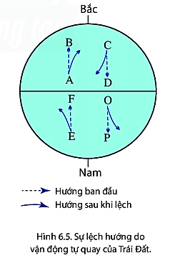
BÀI 6
II
Hệ quả chuyển động tự quay quanh trục của Trái Đất
3. Sự lệch hướng chuyển động của các vật thể di chuyển trên bề mặt Trái Đất
Dựa vào hình 6.5 và thông tin
trong bài, em hãy cho biết ở bán cầu Bắc vật chuyển động theo hướng từ A đến B, C đến D bị lệch về phía bên trái hay bên phải so
với hướng ban đầu?
Ở bán cầu Bắc, vật chuyển động theo hướng từ A đến B và từ C đến D bị lệch về phía bên phải so với hướng ban đầu.

Slide 16
BÀI 6
II
Hệ quả chuyển động tự quay quanh trục của Trái Đất
3. Sự lệch hướng chuyển động của các vật thể di chuyển trên bề mặt Trái Đất
Dựa vào hình 6.5 và thông tin
trong bài, em hãy cho biết ở bán cầu Nam vật chuyển động theo hướng từ E đến F, O đến P bị lệch về phía bên trái hay bên phải so
với hướng ban đầu?
Ở bán cầu Nam, vật chuyển động theo hướng từ E đến F và từ O đến P bị lệch về phía bên trái so với hướng ban đầu.

Slide 17
BÀI 6
II
Hệ quả chuyển động tự quay quanh trục của Trái Đất
3. Sự lệch hướng chuyển động của các vật thể di chuyển trên bề mặt Trái Đất
Dựa vào hình 6.5 và thông tin
trong bài, em hãy giải thích vì sao có sự lệch hướng chuyển động của các vật thể di chuyển trên bề mặt Trái Đất?
Trái Đất tự quay đã sinh ra một lực làm cho các vật đang chuyển động trên Trái Đất đều bị lệch so với hướng ban đầu (Cô-ri-ô-lit).

Slide 18
BÀI 6
II
Hệ quả chuyển động tự quay quanh trục của Trái Đất
3. Sự lệch hướng chuyển động của các vật thể di chuyển trên bề mặt Trái Đất
- Trái Đất tự quay đã sinh ra một lực làm cho các vật đang chuyển động trên Trái Đất đều bị lệch so với hướng ban đầu (Cô-ri-ô-lit).
- So với hướng chuyển động ban đầu vật thể đang chuyển động sẽ bị lệch về bên phải ở bán cầu Bắc và lệch về bên trái ở bán cáu Nam.

Slide 19
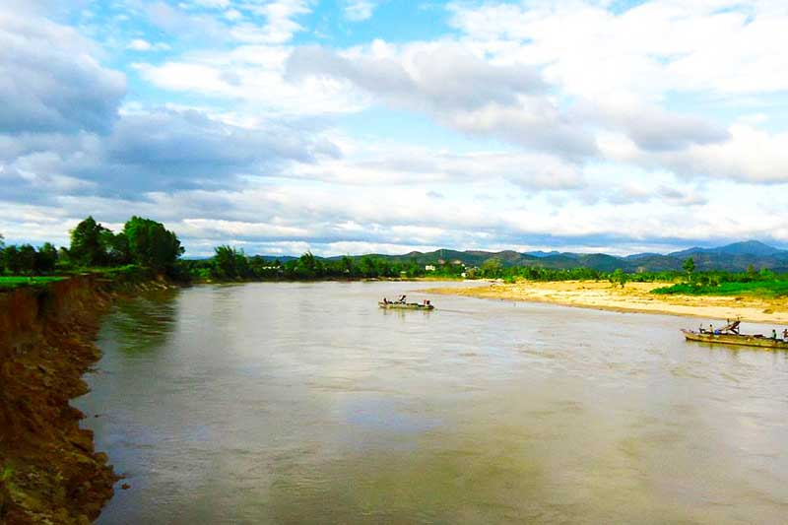
BÀI 6
III
Luyện tập và vận dụng
1. Luyện tập
Dựa vào ảnh dưới đây và kiến thức đã học, em hãy giải thích câu ca dao:
“Dòng sông bên lở, bên bồi
Bên lở thì đục, bên bồi thì trong”
Là do lực làm lệch hướng chuyển động của các vật thể cô-ri-ô-lit hướng về một phía của bờ sông, làm thay đổi hướng chảy, gây ra hiện tượng bên lở, bên bồi.

Slide 20
BÀI 6
III
Luyện tập và vận dụng
2. Vận dụng
- Bởi vì Anh nằm ở múi giờ 0, có giờ trễ hơn so với múi giờ ở nước ta (múi giờ 7) và trễ hơn 7 – 0 = 7 giờ.
- Vậy khi nước ta là 7 giờ sáng thì lúc đó ở Anh là 7 giờ - 7 giờ = 0 giờ (lúc đó là giờ ngủ) nên mẹ khuyên Hoàng không nên gọi cho bạn.
Sáng nay đến trường, Hoàng định gọi điện hỏi thăm một người bạn ở Anh. Mẹ khuyên Hoàng không nên làm như vậy. Dựa vào hình 6.4 và kiến thức đã học, em hãy giải thích tại sao mẹ khuyên Hoàng như thế?

